Slide 1
আজকের ক্লাসে তোমাদের স্বাগতম

Slide 2
পরিচিতি
মোঃ শহিদুল ইসলাম
সহকারী শিক্ষক (আইসিটি)
গাড়ীদহ দাখিল মাদ্রাসা
শেরপুর, বগুড়া ।
শ্রেণিঃ নবম-দশম
বিষয়ঃ তথ্য ও যোগাযোগ প্রযুক্তি
তারিখঃ ১০/০৩/২০২১
সময়ঃ ৪০ মিনিট

Slide 4
আজকের পাঠ
একুশ শতকের তথ্য ও যোগাযোগ প্রযুক্তি ও প্রযুক্তির বিকাশে উল্লেখযোগ্য ব্যক্তিত্ব

Slide 5
শিখনফল

Slide 7
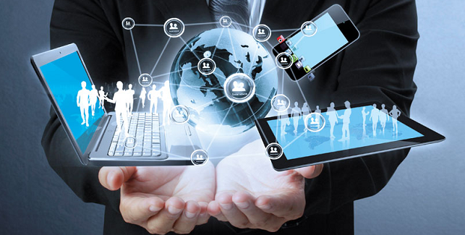
আই সি টি

Slide 8
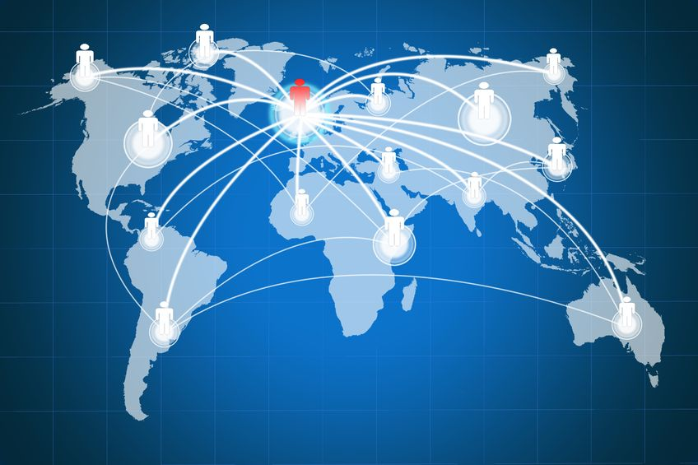
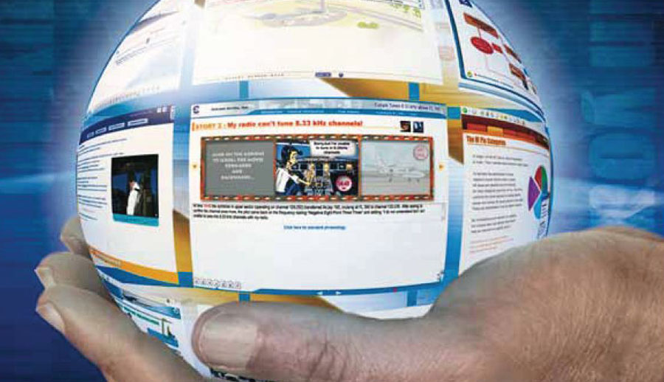
Globalization or Internationalization

Slide 9
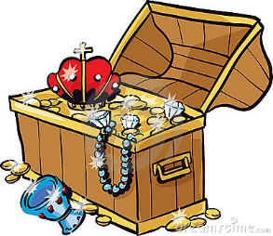
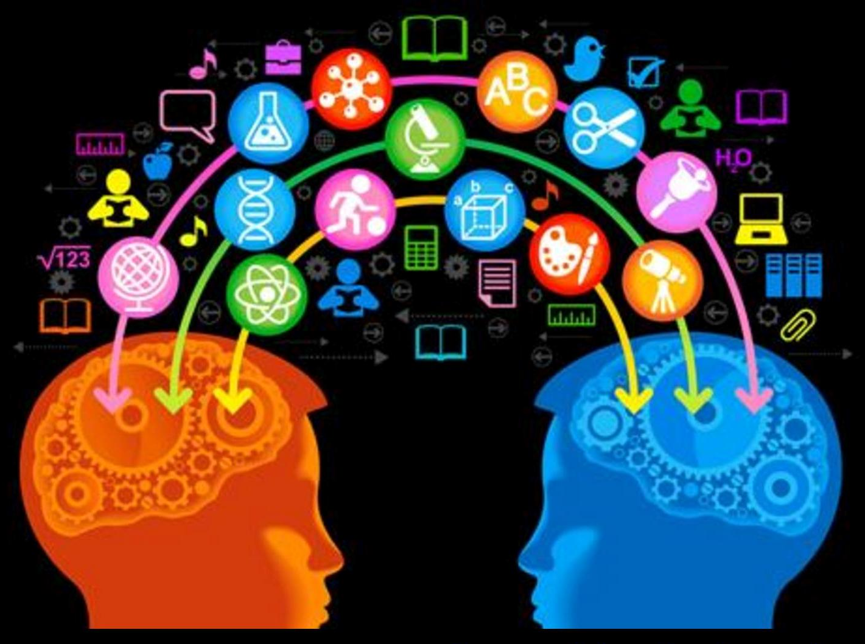
বিগত শতাব্দীর সম্পদ
২১ শতকের সম্পদ

Slide 10
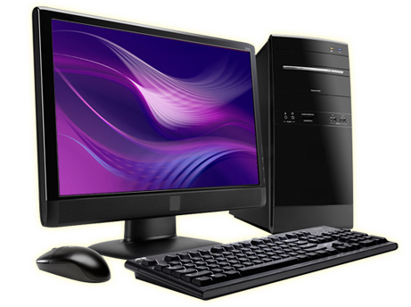
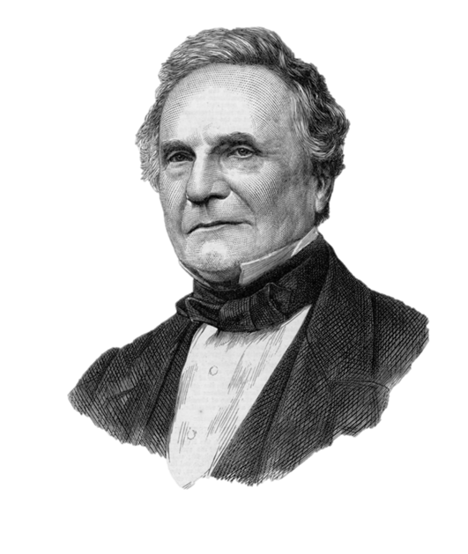
চার্লস ব্যাবেজ
ইংরেজ প্রকৌশলী ও গণিতবিদ [১৭৯১-১৮৭১]
ডিফারেন্স ইঞ্জিন ও এনালিটিক্যাল ইঞ্জিন [২টি গণনাযন্ত্র]

Slide 11
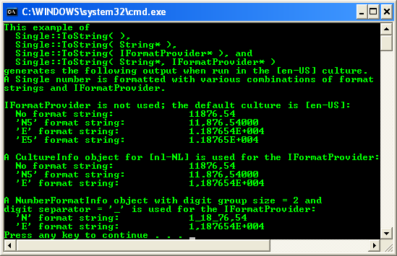
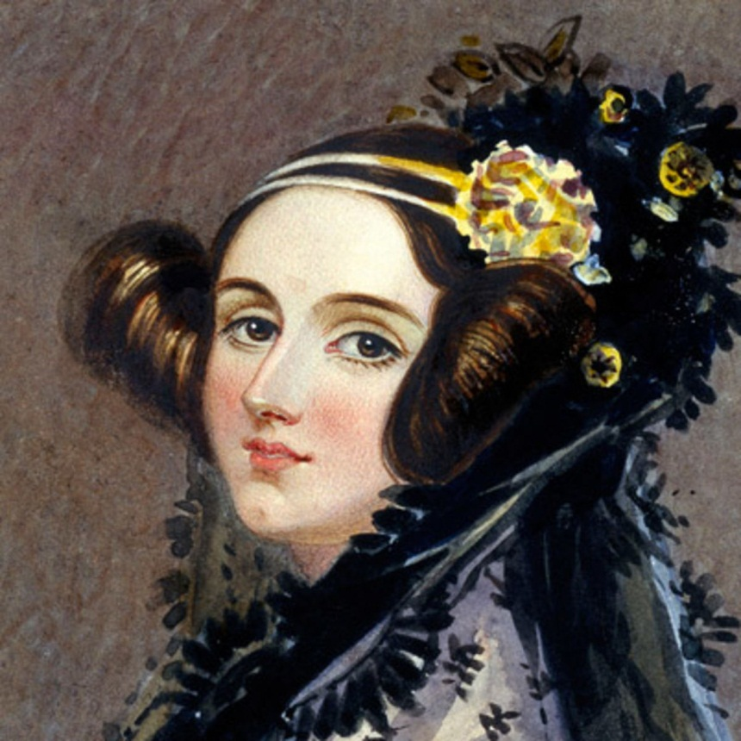
প্রোগ্রামিং
অ্যাডা লাভলেস
কবি লর্ড বায়রনের কন্যা[১৮১৫-১৮৫২]
প্রোগ্রামিং এর জনক[১৮৩৩]

Slide 12
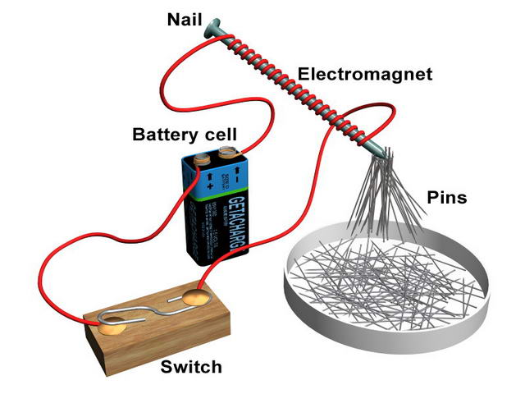
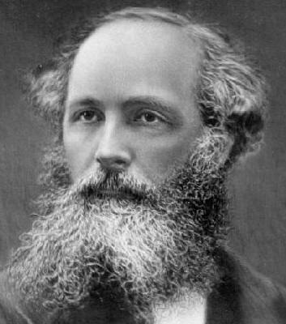
জেমস ক্লার্ক ম্যাক্সওয়েল
১৮৭৯-১৯৫৫

Slide 13
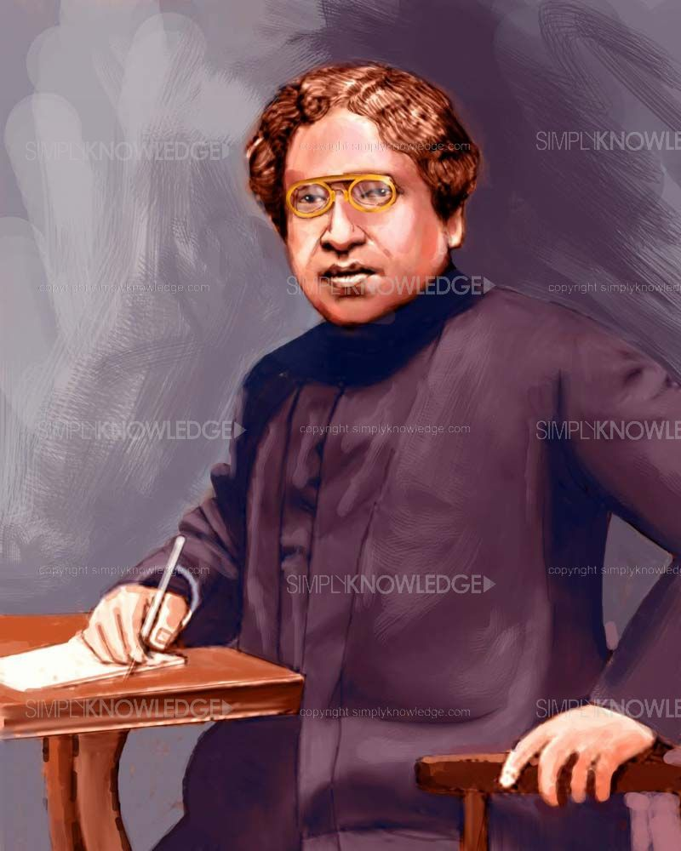
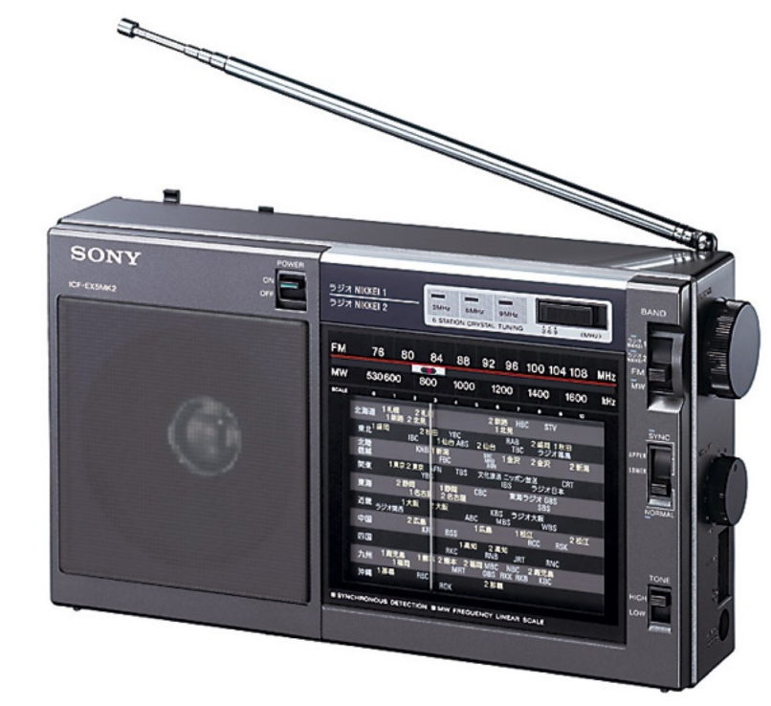
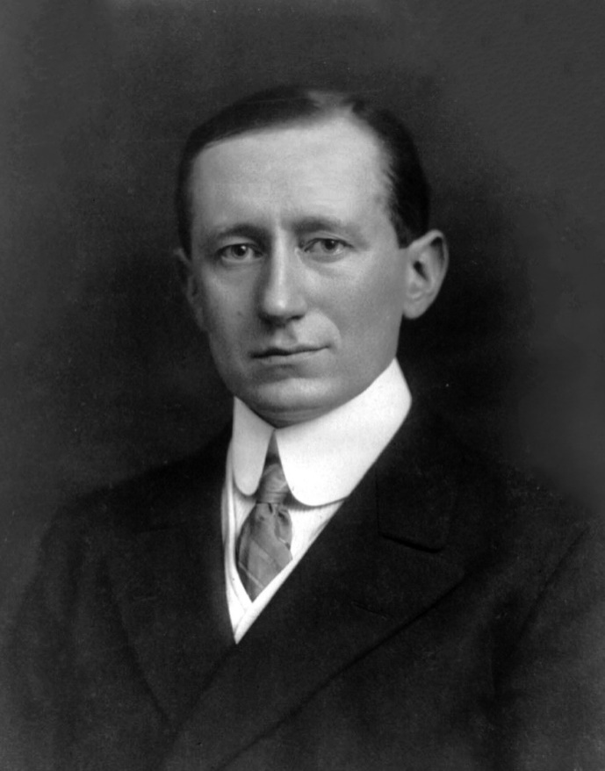

Slide 14
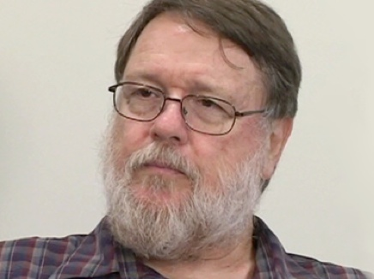
রেমন্ড স্যামুয়েল টমলিনসন
(তিনিই ১ম E-mail সিস্টেম চালু করেন)

Slide 15
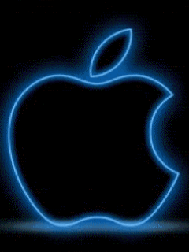
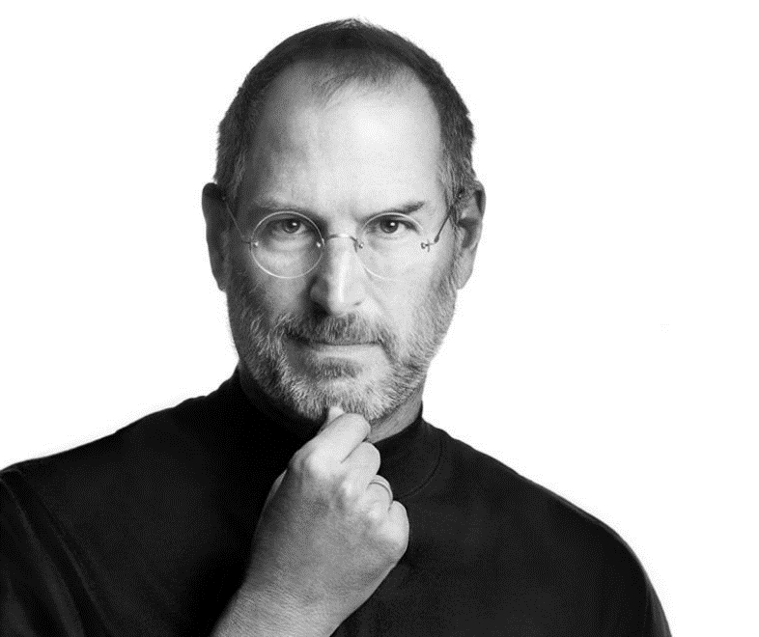
স্টিভ জবস(১৯৫৫-২০১১)
১৯৭৬ সালের ১লা এপ্রিল অ্যাপল কম্পিউটার চালু করেন

Slide 16
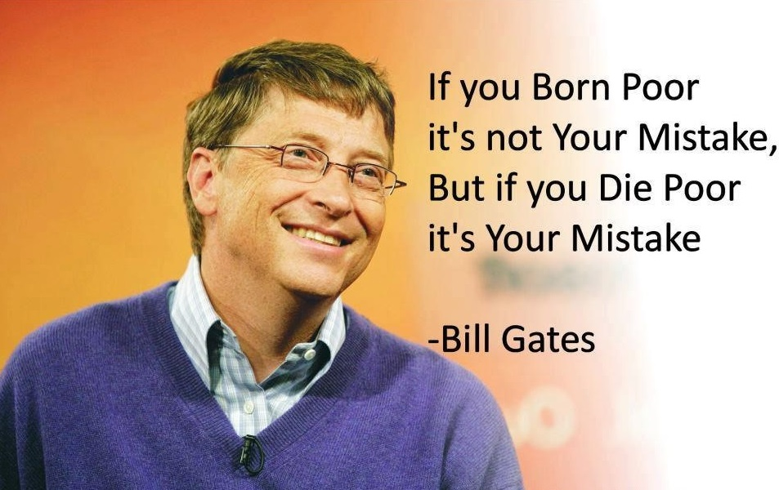
উইলিয়াম হেনরি বিল গেটস (১৯৫৫-২৮ অক্টোবর)

Slide 17
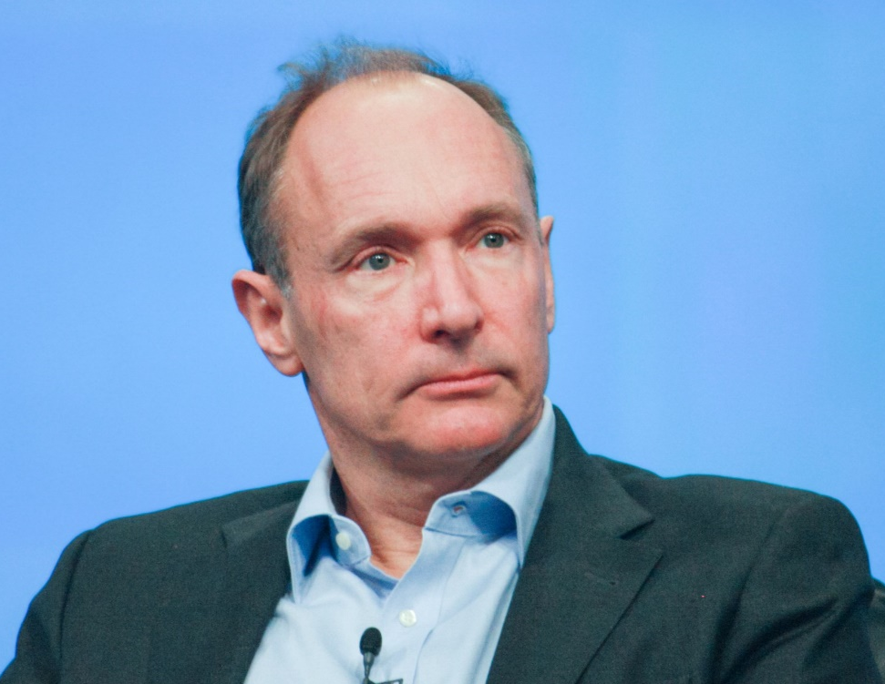
স্যার টিমোথি জন ‘টিম’ বার্নাস-লি

Slide 18
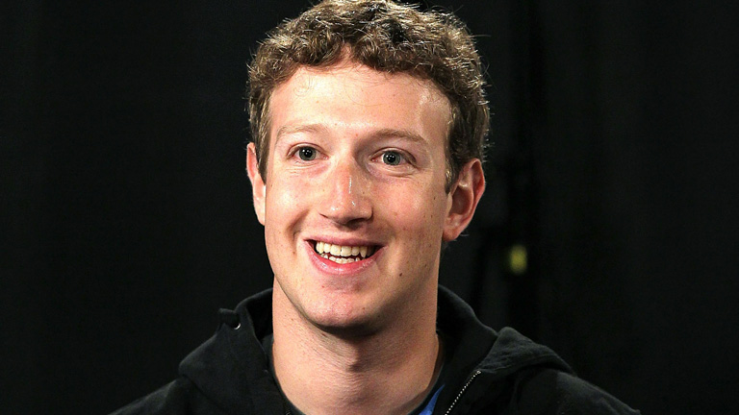
মার্ক জাকারবার্গ(১৪মে ১৯৮৪)

Slide 19
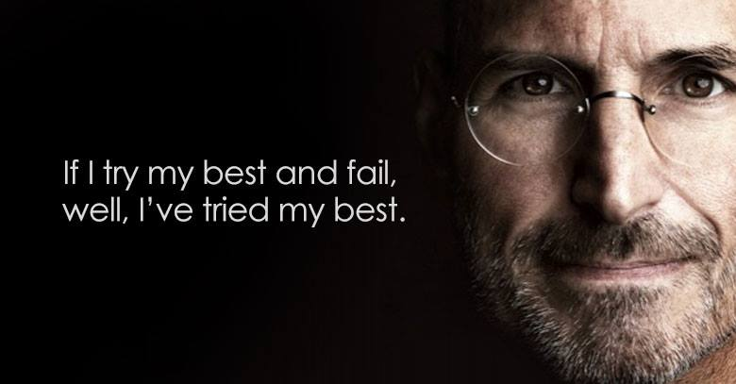
জোড়ায় কাজ
তথ্য ও যোগাযোগ প্রযুক্তির বিকাশে উপরে উল্লেখিত ব্যক্তিবর্গের নাম ও তাঁদের অবদান সম্পর্কে লিখ।

Slide 20
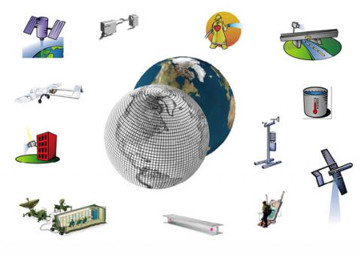
দলগত কাজ
তথ্য ও যোগাযোগ প্রযুক্তিতে পারদর্শিতাই হবে একুশ শতকের সবচেয়ে প্রয়োজনীয় দক্ষতা ব্যাখ্যা কর।

Slide 21
মূল্যায়ন
Globalization কী ?
চার্লস ব্যাবেজকে কেন আধুনিক কম্পিউটারের জনক বলা হয়?
WWW এর পূর্ণরূপ কী?

Slide 22
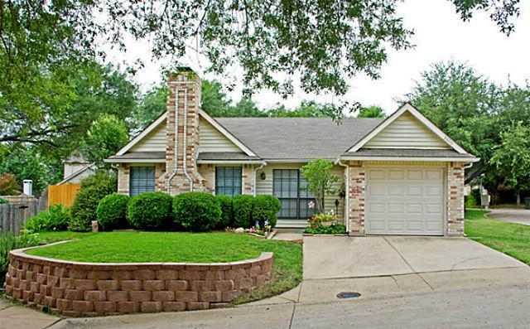
বাড়ীর কাজ
বাস্তব জীবনে তোমরা প্রতিনিয়ত দেখছ এমন কয়েকটি আই সি টি যন্ত্রের নাম ও এগুলো কিভাবে একুশ শতককে আরও সামনের দিকে এগিয়ে নিয়ে যাবে তা লিখে আনবে।

Slide 23
ধন্যবাদ

